Slide 1
Атомна бомба
Мельніков Віктор
Новицький Олександр
11математичний

Slide 2
Історія виникнення
В 1938 р. Отто Ган, Фріц Штрассман й Ліза Мейтнер відкривають розщеплення ядра урану при поглинанні ним нейтронів. Із цього й починається розробка ядерної зброї.
В 1940 р. Флеров й Петржак, працюючи в ФТІ ім. Йоффе, відкрили спонтанний розподіл ядра урану.
Навесні 1941 р. Фермі завершив розробку теорії ланцюгової ядерної реакції.
У червні 1942 р. Фермі й Г. Андерсоном у ході дослідів був отриманий коефіцієнт розмноження нейтронів більше одиниці, що відкрило шлях до створення ядерного реактора.
2 грудня 1942р. у США заробив перший у світі ядерний реактор, здійснена перша ядерна ланцюгова реакція, яка самопідтримувалась.
17 вересня 1943р. Стартував «Манхеттенський проект».
16 липня 1945 р. у США в пустелі під Аламогордо (штат Нью-Мексико) випробувано перший ядерний вибуховий пристрій «Gadget» (одноступінчастий, на основі плутонію).
У серпні 1945 р. на японські міста американцями були скинуті перші атомні бомби « Маля» (6 серпня, Хіросіма) і « Товстун» (9 серпня, Нагасакі).

Slide 3
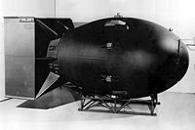
Ядерна зброя
ЯДЕРНА ЗБРОЯ - це зброя масового ураження вибухової дії, засноване на використанні внутрішньоядерної енергії.

Slide 4
Будова
Ядерная бомба
Система автоматики
система запобігання й взведення
система аварійного підриву
Корпус
система підриву заряду
джерело живлення
система датчиків підриву

Slide 5
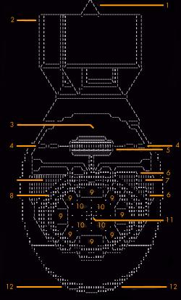
Плутонієва бомма
1 - хвостовий конус
2 - хвостові стабілізатори
3 - детонатор, спрацьовує на основі атмосферного тиску
4 - Отвори для повітря
5 - алтіметр (вимірює висоту) / датчики тиску
6 - електроніка
7 - захисний контейнер зі свинцю
8 - поглинач нейтронів (U-238)
9 - конвенторний детонатор
10 - плутоній (Pu-239)
11 - резервуар для берілліумной / полоніевой суміші для ініціації ланцюгової реакції
12 - обтічник (вставляється в зарядженому бомбу)

Slide 6
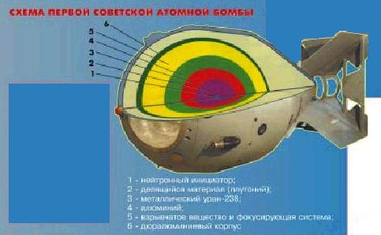
Схема першої радянської атомної бомби

Slide 7
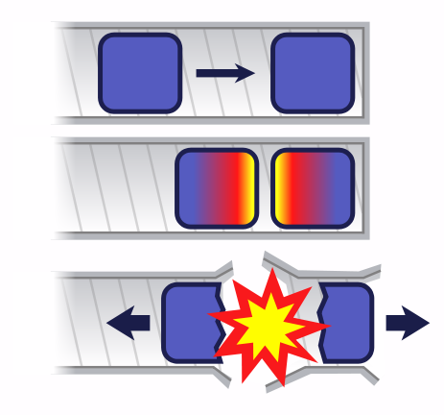
Варіанти детонації
1. «Гарматна» система: суть гарматної схеми полягає у вистрілюванні зарядом пороху одного блоку речовини, що ділиться, до критичної маси («куля» ) в іншій - нерухомий («мішень»). Блоки розраховані так, що при з'єднанні їхня загальна маса стає надкритичною.

Slide 8
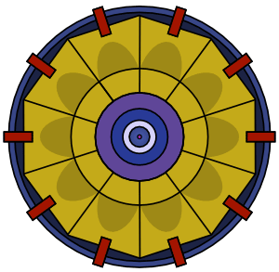
Варіанти детонації
2. Імплозивна схема:схема детонації передбачає одержання надкритичного стану шляхом обтиснення матеріалу, що ділиться, зфокусованою ударною хвилею, створюваною вибухом хімічної вибухівки. Для фокусування ударної хвилі використовуються так звані вибухові лінзи, і підрив відбувається одночасно в багатьох точках із прецизійною точністю.

Slide 9
Відео 1
Будова атомної бомби, ланцюгова реакція, запаси ядерної зброї світу.

Slide 10

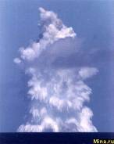

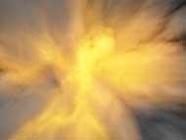

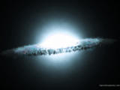
Види вибухів
Наземний
Надводний
Повітряний
Підземний
Підводний
Висотний

Slide 11
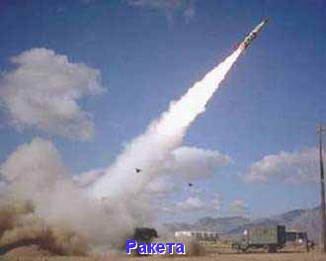
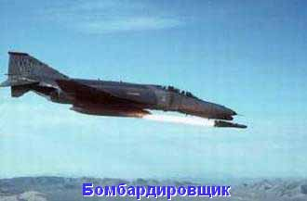
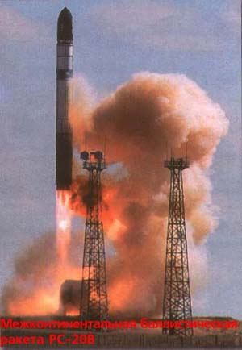
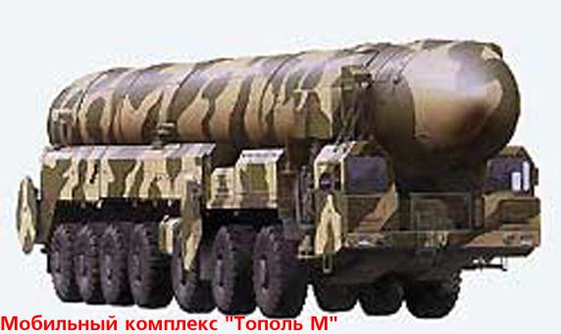
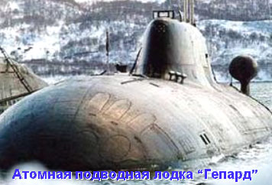
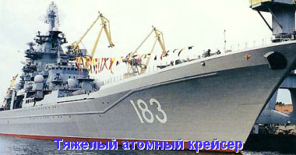
Способи доставлення ЯЗ

Slide 12
Фактори ураження ядерної бомби
Фактори
Ударна хвиля
Світлове випромінювання
Проникаюча радіація
Радіоактивне зараження
Електромагнітний імпульс
Рентгенівське випромінювання

Slide 13
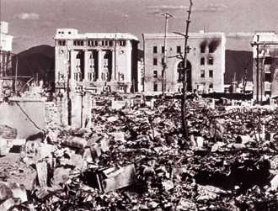
Ударна хвиля
(Повітряна) ударна хвиля - область сильного тиску, що розповсюджується від епіцентру вибуху - найпотужніший вражаючий фактор. викликає руйнування на великому просторі, може "затікати" в підвальні приміщення, щілини і т. д.
Захист: укриття.

Slide 14
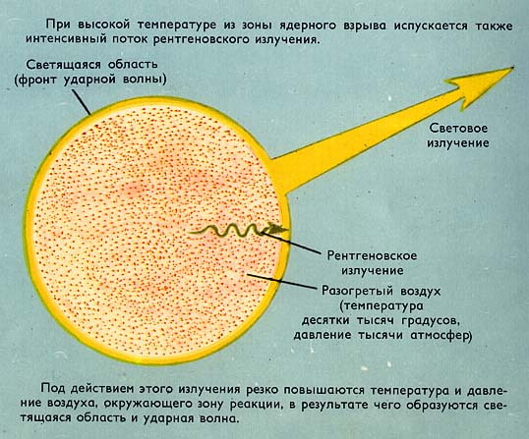
Світлове випромінювання
Світлове випромінювання: триває кілька секунд і викликає сильні пожежі на місцевості та опіки у людей.
Захист: будь-яка перешкода, що дає тінь.

Slide 15
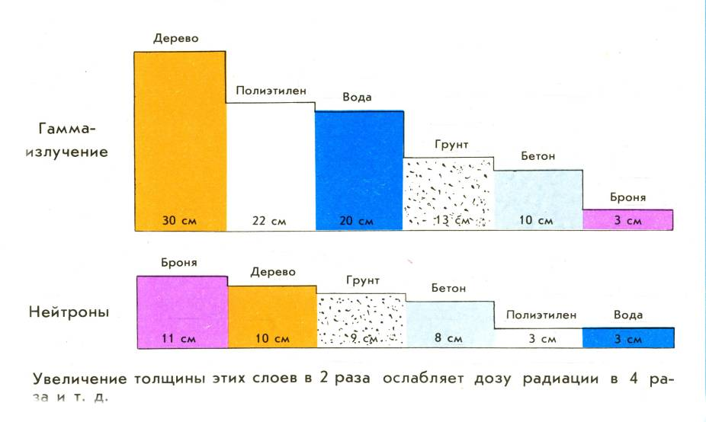
Проникаюча радіація
Вражаюча дія проникаючої радіації характеризується величиною дози випромінювання, т. е. кількістю енергії радіоактивних випромінювань, поглиненої одиницею маси середовища, що опромінюється.

Slide 16
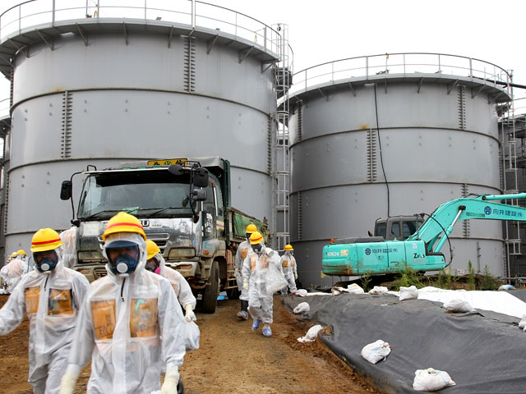
Радіоактивне зараження
Радіоактивне зараження місцевості: виникає по сліду рухомого радіоактивної хмари при випаданні з нього опадів і продуктів вибуху у вигляді дрібних частинок.
Захист: засоби індивідуального захисту (ЗІЗ).

Slide 17
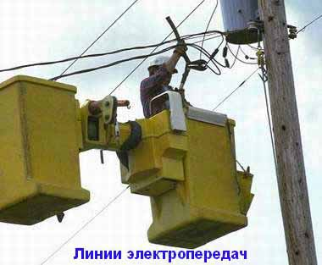
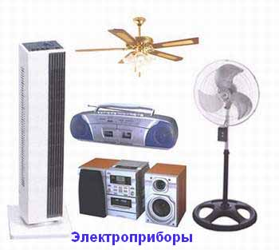
Електромагнітний імпульс
Електромагнітний імпульс: виникає на короткий проміжок часу і може вивести з ладу всю електроніку супротивника (бортові комп'ютери літака і т. д.)

Slide 18
Відео 2
Атомний удар по Хіросімі.

Slide 19
Відео 3
Випробування Цар-бомби. РС.

Slide 20
Ядерна зброя і Україна
Розпад Радянського Союзу загострив проблему контролю над озброєннями. Керівництво Білорусі та Казахстану проявило готовність проголосити без'ядерний статус і вивести ядерну зброю в Росію. Позиція України була ухильною. З одного боку Україна схилялася до прийняття без'ядерного статусу, з іншого - противилася виведенню ядерної зброї, вимагаючи фінансової компенсації за вартість вивезення до Росії атомної сировини та обладнання. При цьому українське керівництво побоювалося міжнародної ізоляції , в якій воно могла опинитися в разі проголошення України ядерною державою.

Slide 21
23 травня 1992 в Лісабоні представники США, Росії, України, Білорусії і Казахстану підписали протокол до радянсько-американського договору СНО- 1 , згідно з яким останні три країни погодилися прийняти на себе зобов'язання колишнього СРСР за договором СНО- 1 . Україна , Білорусь і Казахстан зобов'язалися приєднатися до договору про нерозповсюдження ядерної зброї як без'ядерні країни.
Проте лише 14 січня 1994 в Москві під час візиту до Росії президента США Б.Клінтона було підписано тристоронню російсько-американо–українську угоду про скорочення ядерної зброї і гарантії безпеки України . Росія і США зобов'язалися гарантувати безпеку України після виведення з її території ядерної зброї.

Slide 22
